Slide 1



温度对金属杨氏模量影响研究
何苗 汪睿昕 杨思昊 郑勉 宗威旭
1/23

Slide 2

·温度对金属杨氏模量影响研究
内容摘要
在利用静态法测定金属杨氏模量方法前提下，本小组基于光杆杆法及前组设计等静态法，对于实验方法进行改进，测量不同温度下金属的杨氏模量，分析温度对于金属杨氏模量的影响。
2/23

Slide 3
·实验背景
杨氏模量
杨氏模量是弹性模量(elastic modulus or modulus of elasticity)中最常见的一种。当一条长度为L、截面积为S的金属丝在力F作用下伸长∆L时，𝐹/𝑆叫应力，其物理意义是金属丝单位截面积所受到的力；∆𝐿/𝐿叫应变，其物理意义是金属丝单位长度所对应的伸长量。应力与应变的比叫弹性模量。∆L是微小变化量。
3/23

Slide 4
·实验背景
测量方法
动态法：主要包括共振法和声速法。其中，共振法由于原理简单、操作方便，是目前使用比较广泛的测试方法。但是，我们在高温下展开了声频共振法的实验验证，数据反映出的曲线不再具有常温下测得曲线的特征。
4/23

Slide 5
·实验背景
测量方法
静态法：主要包括静载拉伸法、三点弯曲法、四点弯曲法 。静载拉伸法是通过测量对试样直接施加压力下的形变来测量试样的杨氏模量，依据的基本公式为胡克定律：
E= (𝛥𝐹·𝐿 )/(𝑆·𝛥𝐿)
其优点是理论清晰、实验操作简单、测量结果通用性好，但是测量结果反映的是实验施加应力范围内弹性模量的均值，难以反映试样原始弹性模量的大小。
5/23

Slide 6
·实验背景
测量方法
另一方面，三点弯曲法、四点弯曲法需要在力学测试机上进行，对实验仪器的要求较高。杨氏模量的测量必须保证在弹性限度内完成，这也是实验中需要考虑的一个关键的问题。同时，需要研究温度对杨氏模量的影响，光杆杆法等较大实验装置显然难以合理控制温度。综合考虑，需要设计一套既能把握微小形变，又能合理控制温度的实验装置。
6/23

Slide 7
·设计思路
前组设计的缺陷
原装置选取金属丝进行测量的长度较短，在实际测量过程中，铜丝的形变量过于不明显。
利用电流的热效应加热铜丝，在实际过程中铜丝的温度变化极小，且受外界环境影响极大，难以在室温条件下保持恒定温度。
7/23

Slide 8
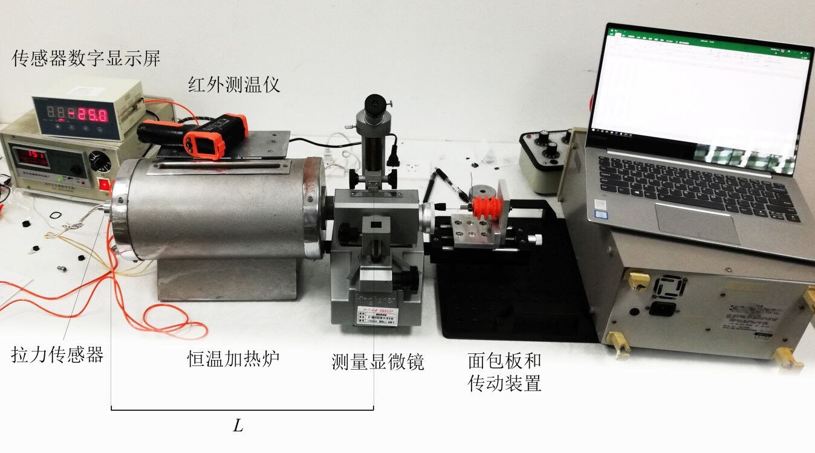
·设计思路
本组的改良
仪器：恒温加热炉、面包板、螺旋传动装置、读数显微镜、小尺寸拉力传感器、红外测温仪、激光笔、金属丝（铜丝、铁丝、碳钢丝）、固定螺母若干。
8/23

Slide 9
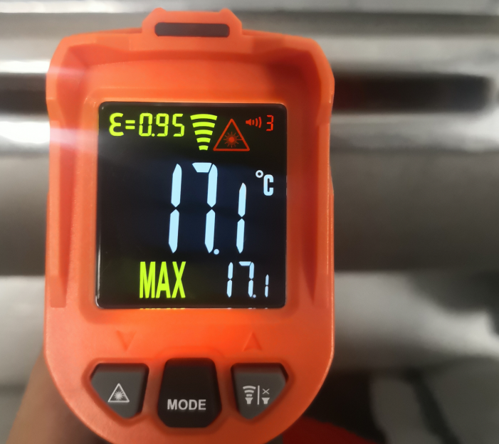
·设计思路
本组的改良
获得金属丝的稳定温度T：
将金属丝穿过恒温加热炉两端的开口，恒温炉的热电偶放在靠近铜丝的位置。通电加热，设定加热温度T，当加热到预设温度时进入保温模式。使用红外测温仪测量铜丝以及炉腔温度，使得加热炉内部温度稳定在温度T。
9/23

Slide 10
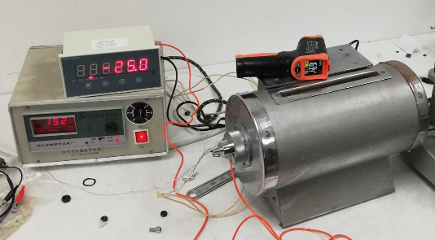
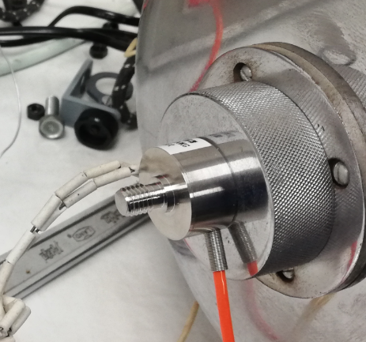
·设计思路
本组的改良
测量金属丝收到的应力F：
使用小尺寸双面拉杆测力传感器。通过螺母将金属丝牢固地固定在传感器受力端，再将传感器放置在恒温加热炉一端的开口处，通过金属丝的拉力自然固定。通过传动装置，我们可以改变施加在金属丝上的作用力，通过传感器连接的数字显示屏读出受力端受到拉力的大小F。
10/23

Slide 11
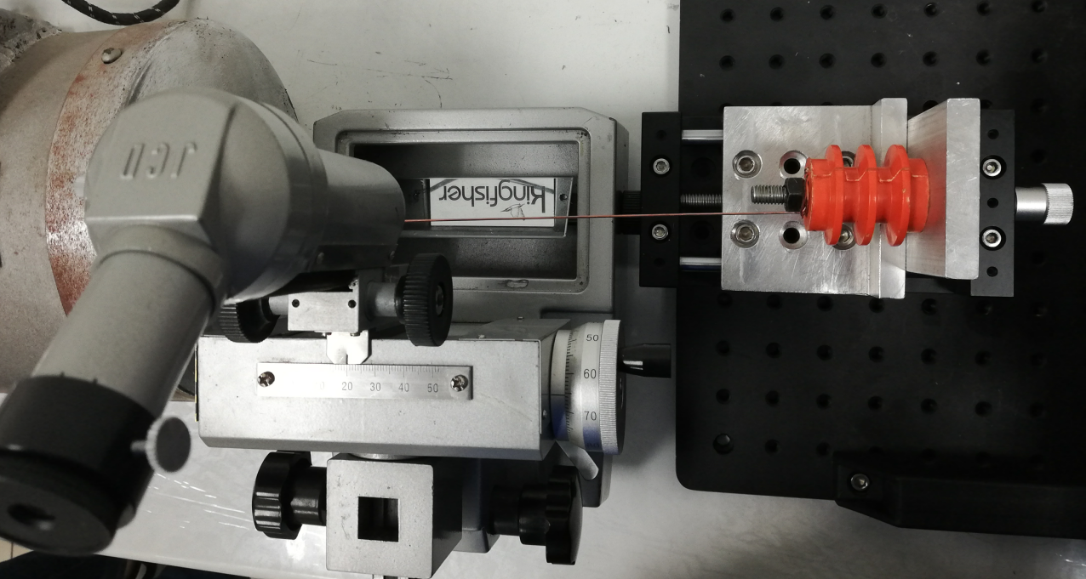
·设计思路
本组的改良
测量金属丝的形变量𝚫𝐋：
将金属丝的另一端固定在面包板的传动装置一端，读数显微镜放置在加热炉和面包板之间，紧密固定，不留缝隙。使用激光笔准直，调整传动端和恒温加热炉两端开口在同一直线上，以确保铜丝在实验过程中保持水平位置。
11/23

Slide 12
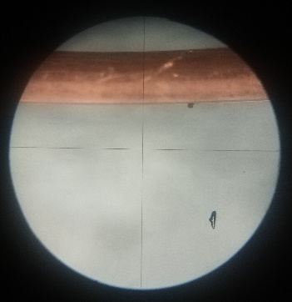
·设计思路
本组的改良
测量金属丝的形变量𝚫𝐋：
连接好铜丝后，调节显微镜焦距，直到清晰地观察到铜丝的像。转动传动装置的螺旋，使传动平台拉动金属丝向远端平动，在显微镜目镜中可以清晰地观测到铜丝的水平运动。
12/23

Slide 13
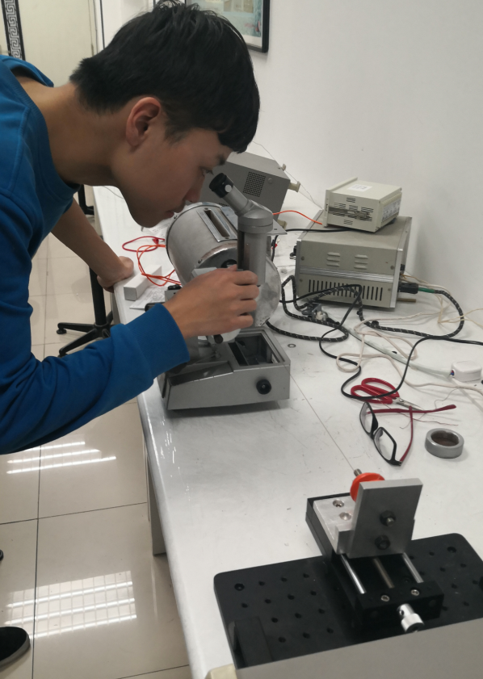
·设计思路
本组的改良
测量金属丝的形变量𝚫𝐋：
选取读数初始点，并使用荧光笔在铜丝表面作出记号，从而准确得到铜丝水平形变的大小。在施加拉力前将十字叉丝对准标记，施加拉力后摇动读数显微镜的转轮，使目镜水平移动直至叉丝重新对准标记，从标尺和转轮刻度上读出的水平位移即为铜丝的水平形变量𝚫𝐋。
13/23

Slide 14
·可行性分析
长度测量
使用的金属丝直径在0.3~1.0mm之间，长度约40cm。对于不同的铜丝，拉力范围始终保持在100N~300N范围以内，拉力变化5N左右，可以由测量显微镜观察到的铜丝长度变化较为明显。测量显微镜的最小分度为0.01mm，量程为5cm，对于铜丝的伸长量变化可以准确的测量。
14/23

Slide 15
·可行性分析
温度保持
实验所使用的加热装置加热范围较大，最大设定温度可超过1000℃。出于实验室实际条件以及实验室安全考虑，本次实验选择的温度范围为15℃~250℃。由于面包板中环境较为密闭，更容易保持温度的恒定。通过红外测温枪对于温度进行测量，可以动态监视炉内的温度变化，确保炉内温度基本保持稳定。
15/23

Slide 16
·实验结果
数据处理
使用本套实验系统，选用被测样品为直径0.3mm~1.0mm铜丝、直径0.6mm碳钢丝、直径0.6mm铁丝，在不同温度条件下测量杨氏模量。以测量铜丝在不同温度下的杨氏模量为例。实验过程中分别测得温度T，金属丝直径D，金属丝长度L，拉力F及对应形变量ΔL，多次测量后求出对应斜率，取平均值。根据公式求出对应温度下铜丝的杨氏模量。
16/23

Slide 17
·实验结果
不同温度下杨氏模量测量结果
条件一 条件二 条件三
17/23

Slide 18
·实验结果
不同温度下杨氏模量测量结果
条件四 条件五 条件六
18/23

Slide 19
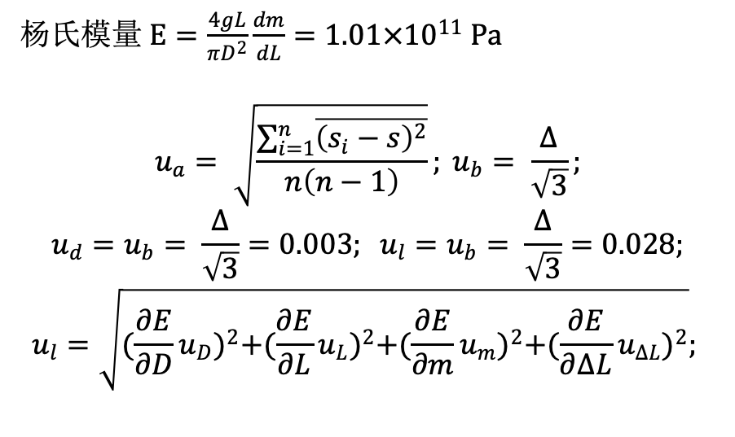
·实验结果
不同温度下杨氏模量测量结果
杨氏模量 $E=\frac{4gL}{πD^{2}}\frac{dm}{dL}=1.01×{10}^{11} Pa$
$$u_{a}= \sqrt{\frac{\sum_{i=1}^{n}{\overline{{\left(s_{i}−s\right)}^{2}}}}{n\left(n−1\right)}}; u_{b}= \frac{∆}{\sqrt{3}};$$
$$u_{d}=u_{b}= \frac{∆}{\sqrt{3}}=0.003; u_{l}=u_{b}= \frac{∆}{\sqrt{3}}=0.028;$$
$$u_{l}=\sqrt{{(\frac{∂E}{∂D}u_{D})}^{2}+{(\frac{∂E}{∂L}u_{L})}^{2}+{(\frac{∂E}{∂m}u_{m})}^{2}+{(\frac{∂E}{∂∆L}u_{∆L})}^{2}};$$
温度T/K | 289.7 | 310.3 | 339.6
杨氏模量E/10¹¹Pa | 1.11 | 1.15 | 1.12
温度T/K | 390.2 | 430.6 | 497.4
杨氏模量E/10¹¹Pa | 1.10 | 1.03 | 1.01
19/23

Slide 20
·实验结果
结论
查阅书籍资料，铜及其合金的杨氏模量为0.73~1.27×1011Pa，可以看到本次实验测得铜丝杨氏模量基本在铜丝的杨氏模量范围以内。证明本实验装置测量杨氏模量可行。实验过程中，同一温度下不同材料的杨氏模量基本一致。证明对于使用不同直径的铜丝引入的材料误差是基本可以忽略不计的。
在不同的温度条件下，同一类型材料金属丝的杨氏模量测定结果不同。温度较低时，杨氏模量随着温度的升高无明显变化。升温到一定程度时，铜丝的杨氏模量随着温度的上升呈下降趋势。
20/23

Slide 21
·实验结果
讨论与分析
改良静态法测量杨氏模量的系统误差主要来源于恒温加热炉和测量显微镜之间，被计入测量长度的一段金属丝暴露在空气中，温度和炉内金属丝有显著差异，其杨氏模量也有所不同。但系统误差对测量值的影响较小，并不影响最终趋势曲线的得出。
必须快速测量形变量，防止金属材料内部结构改变。
改良静态法具有原理简单、现象直观、仪器易于获取、对实验条件的要求宽松的优点， 适于在一般条件的实验室中进行。
改良静态法对于金属丝形变量的测量使用的是光学测量显微镜，如果条件允许，可以选择更为精密的仪器进行测量，如位移传感器等;实验使用的力传感器测量值单位为千克力 (千克)，精确度为 0.1kg，可以选用精度更高的力传感器，从而提高测量结果的精确度。
金属丝可以用更紧密的方式固定在加热炉的传动装置上。
21/23

Slide 22
·结束语
温度对金属材料杨氏模量的影响在生产中有重要的参考价值。本次实验采用的改良静态法，解决了动态法原理在高温下不再适用的，和传统光杠杆法无法良好控制温度的问题。通过对光学观测仪器测量显微镜的活用，我们成功地得到了较短长度金属材料的形变量，同时，带有旋转柄的传动装置成功实现了对金属材料的拉伸和稳定，力传感器相比加重砝码也能够实时且准确地观测到应力地大小。改良静态法是一种高温下可操作性较强的测量方法，适于在实验室中开展验证和研究。
22/23

Slide 23
·参考文献
陈红叶:《铜棒动态杨氏模量求解方法》，山东农业大学学报，201Q41(1)
吕红明，余卓平，李鹏飞，张英:《声频法测定材料弹性模量的研究》，工程塑料应用，2010,38(10)
刘 燕，周 岚:《对动力学法测定材料弹性模量实验的研究》，物理实验，2007,27(1)
杨卓慧，杨建林，缪秋华，袁凯杰，宋 驰:《静态拉伸法杨氏模量测量仪的改进》，金陵科技学院学报，2017,33(3)
霍连利:《共振法和静态法测定金属杨氏模量的比较》，中小企业管理与科技，2015(30)
23/23

